Slide 1
바퀴의 역설
20626 정해성

Slide 4
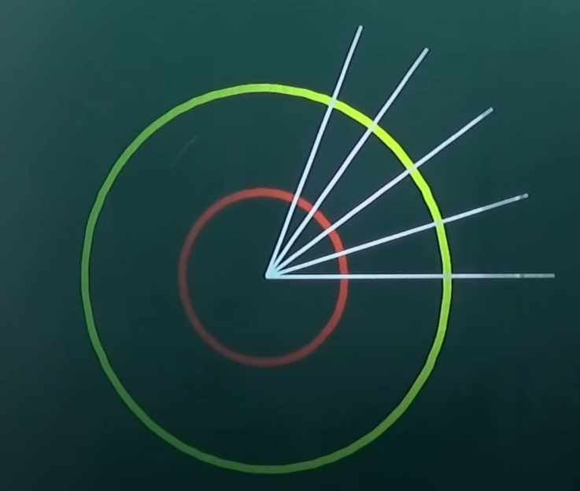
일대일 대응
다음과 같은 동심원이 있을 때, 바깥 원 위에 있는 모든 점은 안쪽 원의 서로 다른 점들과 하나씩 대응이 가능하다는 뜻 입니다.
일대일 대응이 결국 수학적으로 의미 하는 바가 무엇이냐 하면 바깥 원 위의 모든 점의 개수가 안쪽 원 위의 점의 개수와 같다는 것을 의미합니다.

Slide 5
칸토어 : 수학의 본질은 그 자유로움에 있다
학교에서 배우게 되는 수학은 정형화 되어있고 딱딱하게 생각하는 친구들이 많은 것 같습니다. 하지만 실제 수학이라는 학문은 그렇지 않다는 것을 알려드리고 싶었습니다.

